Slide 1
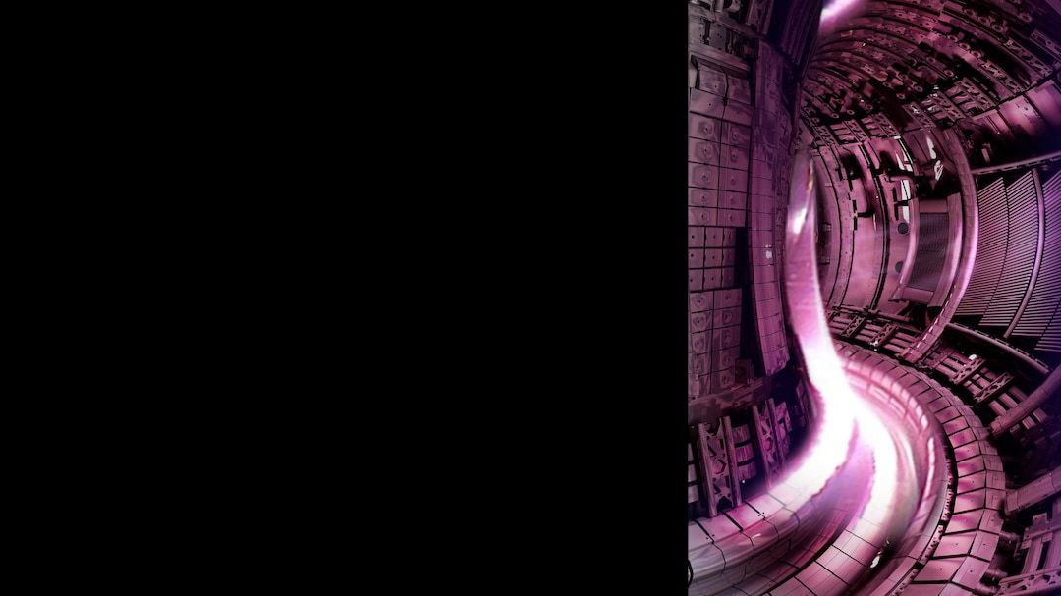
Tesina Marfe
Antonini Davide 0316030
Dottorando: Spolladore Luca

Slide 2
Indice
3 – Obiettivo
4 – Procedimento
9 – Analisi dei dati
10 – Conclusioni

Slide 3
Obiettivo
I Marfe sono instabilità termiche che si manifestano quando le radiazioni si spostano dalla regione del divertore alla parete interna. I Marfe sono visibili e possono essere utilizzati per la predizione delle disruzioni.
Il nostro obiettivo è vedere se le telecamere posizionate all’interno della camera da vuoto del tokamak sono una buona diagnostica per vedere e prevedere questo fenomeno chiamato ‘Marfe’.

Slide 4
Procedimento
Abbiamo avuto a disposizione un database di 50 video mp4 del reattore a fusione nucleare ‘JET’ dove, presi uno alla volta, abbiamo studiato se avveniva il Marfe oppure no e a quale tempo il nostro algoritmo lo catturava.
Perciò abbiamo fatto un ciclo for per tutti i frames che compongono il file e a ciascuno gli abbiamo fatto:

Slide 5
Frame originale
1 - frame = imcrop(frame, [348 56 276 352]);
Frame tagliato
2 - frame_gray = rgb2gray(frame);
Frame in scala di grigi
3 - frame_gray = imgaussfilt(frame_gray, 1.1);
Smoothing del frame
4 - T = graythresh(frame_gray); binary_image = imbinarize(frame_gray, T);
Frame binario

Slide 6
1 - La parte che a noi interessa è una porzione del frame, quindi lo tagliamo includendo solo la camera da vuoto del tokamak.
2 - Da un RGB a 3 matrici trasformiamo il frame in una matrice in scala di grigi
3 - Non sempre il frame arriva pulito e senza disturbi, perciò facciamo un’operazione di smoothing con una gaussiana di σ pari a 1.1 per filtrarlo e togliere tali disturbi
4 - Infine attraverso un threshold calcolato dal frame_gray lo trasformiamo in un frame binario, dove le parti più intense sono poste pari a 1 e le meno intense poste pari a 0.

Slide 7
Per vedere se avviene il Marfe oppure no, abbiamo bisogno di un punto di riferimento, cioè il centroide dei pixels impostati a 1. Viene preso un centroide che supera il 76.5% dell’intero frame, che corrisponde a quando la fusione è stabile, e tale punto viene salvato in due variabili, old_cx e old_cy.
Quando un nuovo frame ha la coordinata y del centroide che supera di 20 pixels il valore old_cy, significa che la radiazione si sta alzando sulla parete e viene segnalato il Marfe impostando una variabile apposita a 1 e si interrompe il ciclo. Mentre se a fine ciclo ciò non avviene la variabile viene impostata a 0.

Slide 8
In un file Excel abbiamo salvato i dati di ogni relativo sparo con i valori:
Sparo–Marfe–old_cy–centry–intensity marfe–Tdec
Dove Sparo è il nome del file mp4, Marfe il valore 0 o 1 che dice se avviene o no il fenomeno, old_cy e centry le coordinate y dei centroidi iniziali e del marfe (0 se non avviene) e Tdec il tempo di cattura.

Slide 9
Analisi dei Dati
Ogni frame viene elaborato con una media di 8 ± 2 millisecondi, mentre il fenomeno Marfe avviene in tempi più ampi.
Inoltre si è verificato 1 errore sui 50 video studiati, a causa di un Marfe di intensità bassissima.

Slide 10
Conclusioni
Possiamo dire che con questo metodo è possibile notare i Marfe e i tempi dell’algoritmo sono compatibili con l’implementazione real-time.
Inoltre con l’algoritmo è possibile fare un’operazione di tracking, cioè anche di tracciare il Marfe quando viene visto per la prima volta.

